Slide 1


硕士中期汇报
面向具身智能的多模态智能体系统与高效推理研究
汇报人：陈涛 导师：甘中学、刘力政
学号：24210860031
复旦大学 智能机器人与先进制造创新学院
2026 年 7 月 27 日

Slide 2
汇报结构与研究路线
01
已有成果
Agentic RAG-VLM
IROS 2026录用；经验检索、场景约束与失败恢复
02
近期进展
Agentic VLA
Agentic Harness 与 Optimize Runtime
03
后续计划
系统完善与验证
完善闭环执行、运行时管理与实验验证
结构化操作推理
闭环执行增强
运行时效率优化
Agentic RAG-VLM
→
Agentic VLA
→
Optimize Runtime
VLM 外层：经验检索、场景约束、反思记忆
冻结 VLA 外层：监测、恢复、安全停止
管理调用预算、动作复用和运行轨迹
研究目标：构建可解释、可恢复、可部署的具身多模态智能体系统。
02

Slide 3
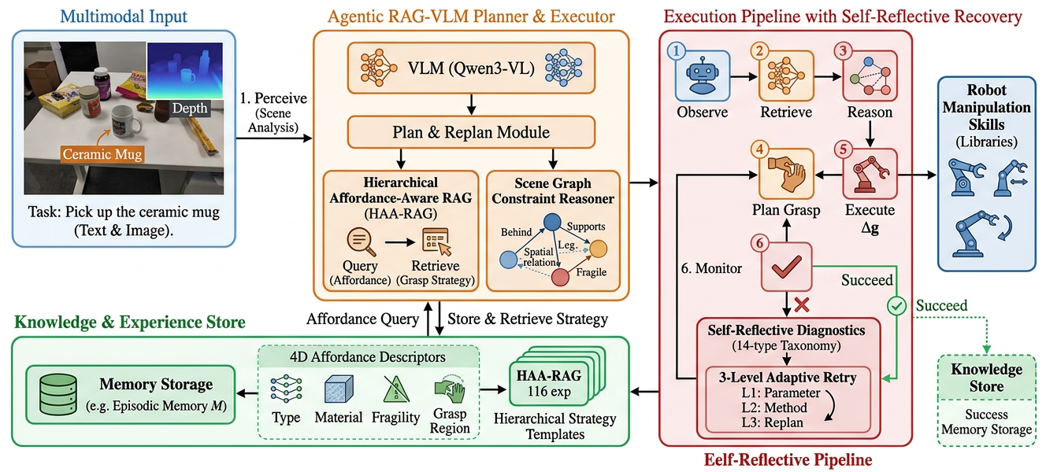
已有成果
Agentic RAG-VLM 框架总览：面向机器人抓取的结构化操作推理
任务输入
RGB-D 图像、语言指令、目标物体；需要从感知结果转化为可执行抓取。
Agentic 外层
检索操作经验、约束空间关系；失败后诊断、重试并写入记忆。
结构化输出
输出 g=(p,d,w,f,τ)，对应位置、方向、宽度、力和抓取类型。
核心定位
不重新训练基座模型，而是在 VLM 外层组织推理、记忆和恢复流程。
03

Slide 4
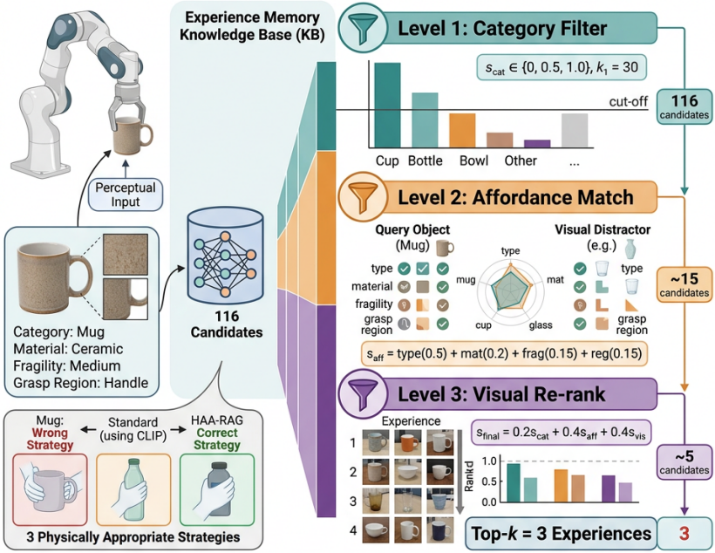
已有成果
HAA-RAG：按操作属性检索可复用经验
全称
Hierarchical Affordance-Aware
Retrieval-Augmented Generation
要解决的问题
视觉相似的物体不一定能用相同抓取方式；需要检索“操作属性相容”的经验。
检索流程
● 类别筛选：限定候选经验范围
● 属性匹配：比较类型、材质、脆弱度和可抓取区域
● 视觉重排：结合当前图像选择最相关经验
04

Slide 5
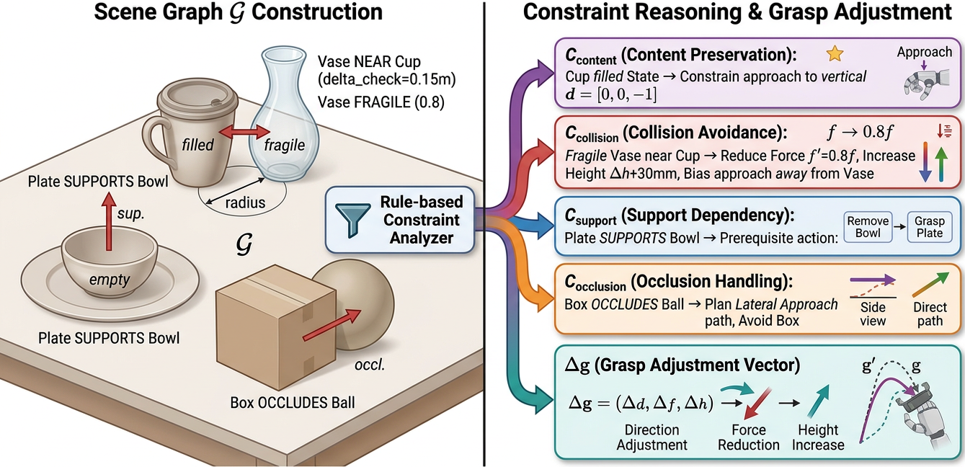
已有成果
Scene Graph：结构化场景状态与操作约束
场景图表示什么
从 VLM 场景分析中构建对象节点与空间关系边，显式表示位置、类别、状态和脆弱度。
如何用于操作
● 场景图构建：对象节点 + 空间关系边
● 约束推断：状态保持 / 碰撞避免 / 支撑依赖 / 遮挡处理
● 输出抓取参数调整：方向、夹持力、接近高度
05

Slide 6
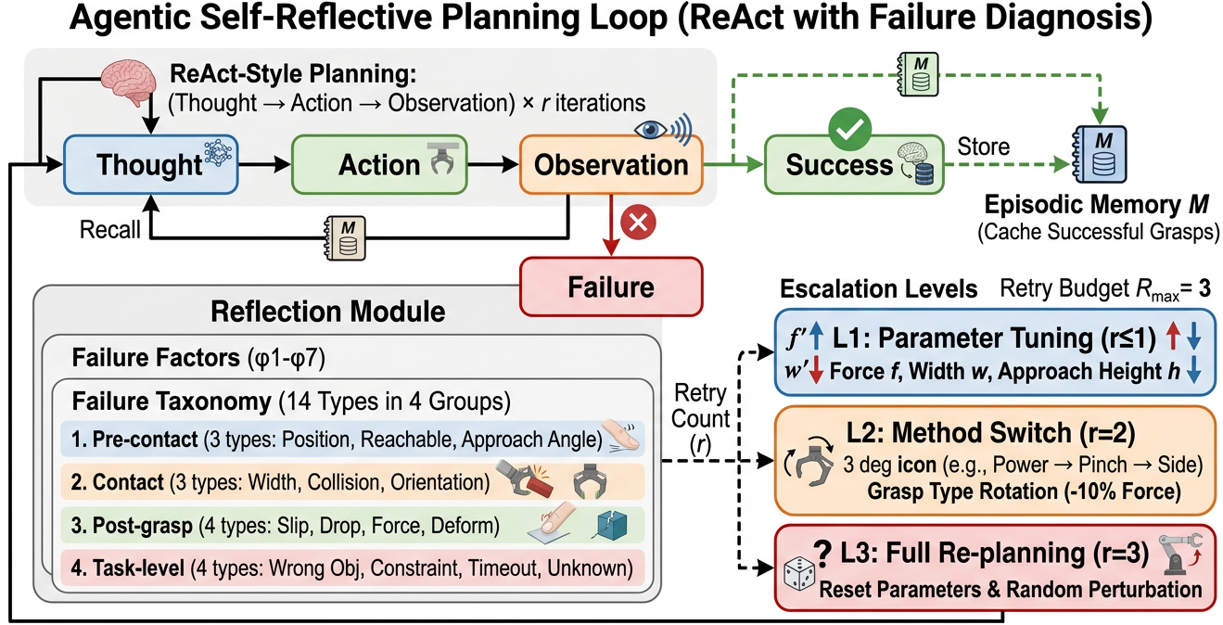
已有成果
Self-Reflection：失败诊断、分级恢复与情景记忆
失败诊断与恢复
14类失败分为4组，进入 L1-L3 分级恢复
L1
调整参数
夹持力、宽度、接近高度
L2
切换抓取类型
Power / Pinch / Side
L3
重新规划
重置观察并生成新方案
成功策略进入 Episodic Memory，
后续同类对象可检索复用。
06

Slide 7
近期进展
研究承接：Agentic RAG-VLM 与 Agentic VLA
已有成果
近期进展
Agentic RAG-VLM
Agentic VLA
→
● 用检索增强获取操作经验
● 用场景图表示物体关系与约束
● 用反思和记忆支持失败重试
● 保留 Agentic 的监测、反思和恢复思想
● 接入冻结 VLA 生成连续动作块
● 加入 Runtime 管理推理时延和调用预算
任务层面
从桌面抓取规划，扩展到 VLA 控制下的连续操作流程
机制层面
从 RAG / Scene Graph / Reflection，延续到 Harness / Memory / Critic / Recovery
模型接口
从 VLM 输出高层操作参数，扩展到 VLA 输出可执行动作序列
工程目标
从提升决策可靠性，进一步关注闭环稳定性与高效推理
07

Slide 8
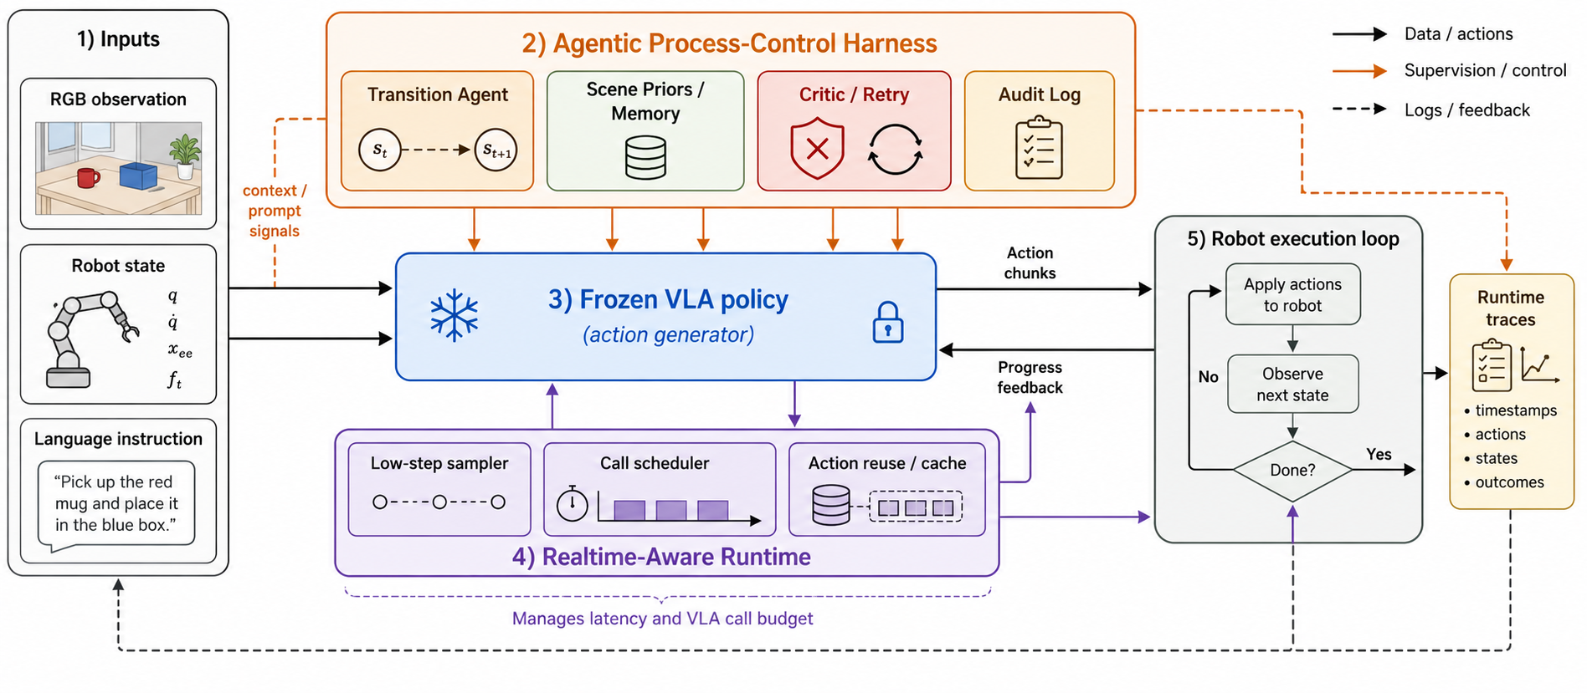
近期进展
Agentic VLA：VLA 上的过程控制与闭环监督
Frozen VLA
VLA 保持冻结，按需生成连续 action chunk。
Process-Control Harness
Risk Monitor 高频检测；VLM Critic 低频语义判断。
Optimize Runtime
时延感知调度、动作复用和调用预算管理。
研究定位
系统层增强 VLA；语义判断低频接入。
08

Slide 9
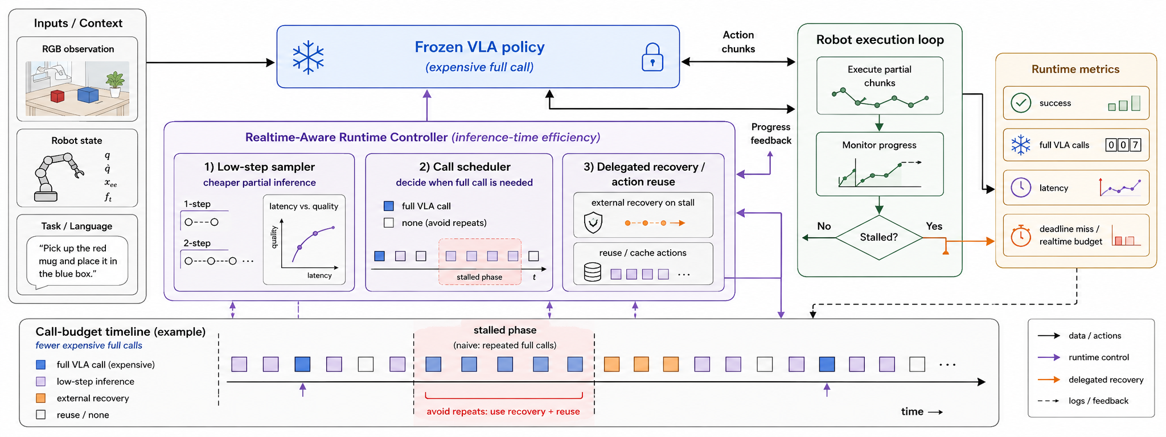
近期进展
Optimize Runtime：面向实时约束的 VLA 调用管理
运行时机制
1
Low-step sampler
少步采样，降低单次调用成本
2
Call scheduler
判断是否需要昂贵 full VLA call
3
Action reuse / cache
未触发异常时复用动作块
4
Runtime metrics
记录调用次数、时延和实时超时
系统作用
Runtime 不替代 VLA，而是在执行循环中决定何时调用、复用、恢复和记录。
09

Slide 10
总结
阶段总结与后续计划
已有成果
后续计划
Agentic RAG-VLM 获 IROS 2026 录用
完成经验检索、场景约束、反思与记忆框架
搭建 Agentic VLA Harness 与冻结 VLA 接入
完成物理恢复、安全停止、运行轨迹与 Runtime 指标整理
完善 VLM Critic / Planner 的事件触发协作
深化 Runtime 推理优化：调用调度、动作复用与实时超时分析
扩大物理仿真任务与长程闭环验证
整理论文实验、系统图示与汇报材料
研究主线
让多模态模型不仅能理解任务，还能在执行过程中持续监测、恢复并满足实时部署约束。
10

Slide 11
谢谢各位老师和同学
敬请批评指正
汇报人：陈涛
2026年7月27日

Slide 12
备份
备份：Agentic RAG-VLM 实验验证概览
Component Analysis on 12-task Benchmark
实验设置
对比与消融
机制结论
Config.
SG
IT
LH
Overall
Delta
机制结论
Ours
91.7
64.2
66.7
78.3
--
●
HAA-RAG 是经验检索基础；移除后整体成功率降至 25.0%
● 12项机器人抓取任务
● 覆盖单抓取、交互约束、长程清理
● 用于组件消融与机制趋势验证
● VLM-only 作为基础模型对照
● 移除 HAA-RAG / Scene Graph / Recovery / Memory
● 观察各模块对成功与恢复能力的影响
● HAA-RAG 提供操作经验基础
● Scene Graph 支持空间约束处理
● Self-Reflection 提升失败恢复和长程稳定性
w/o HAA-RAG
50.0
0.0
0.0
25.0
-53.3
w/o Scene Graph
91.7
25.0
66.7
65.3
-13.0
●
Scene Graph 主要影响交互约束任务
w/o Recovery
63.3
33.3
23.3
46.7
-31.6
●
Self-Reflection / Recovery 显著影响失败恢复和长程稳定性
VLM-Only
50.0
0.0
0.0
25.0
-53.3
SG/IT/LH: single-grasp / interactive / long-horizon.
12 tasks x 30 trials; values are success rates (%); Delta: drop vs. full system.
主线不主动展开具体数值；如被问到实验验证，用本页说明设置、对比和机制结论。
使用方式
主线不主动展开具体数值；如被问到实验验证，用本页说明消融表和机制结论。
使用方式
备份页
12

Slide 13
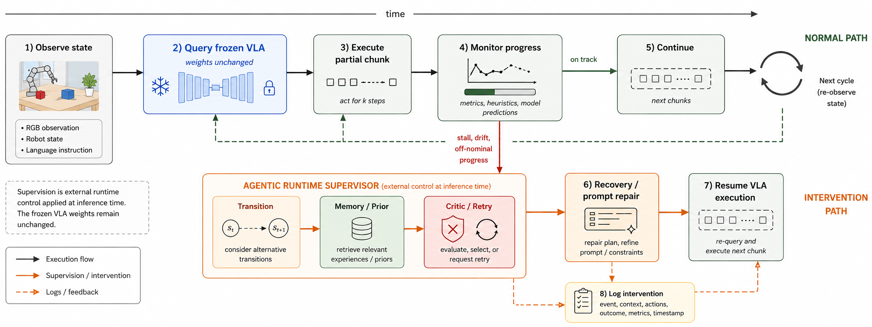
备份
备份：Agentic Harness 执行监督与可重试控制循环
一次控制周期
● Observe：读取图像、状态与动作年龄
● Query：按需向冻结 VLA 请求动作块
● Execute：执行部分动作并监测进展
● Critic：识别停滞、陈旧或越界
● Recover：物理恢复、重观察与重规划
● Verify：验证结果，否则安全停止
13

